Slide 1
UI 테스트
안준영

Slide 2
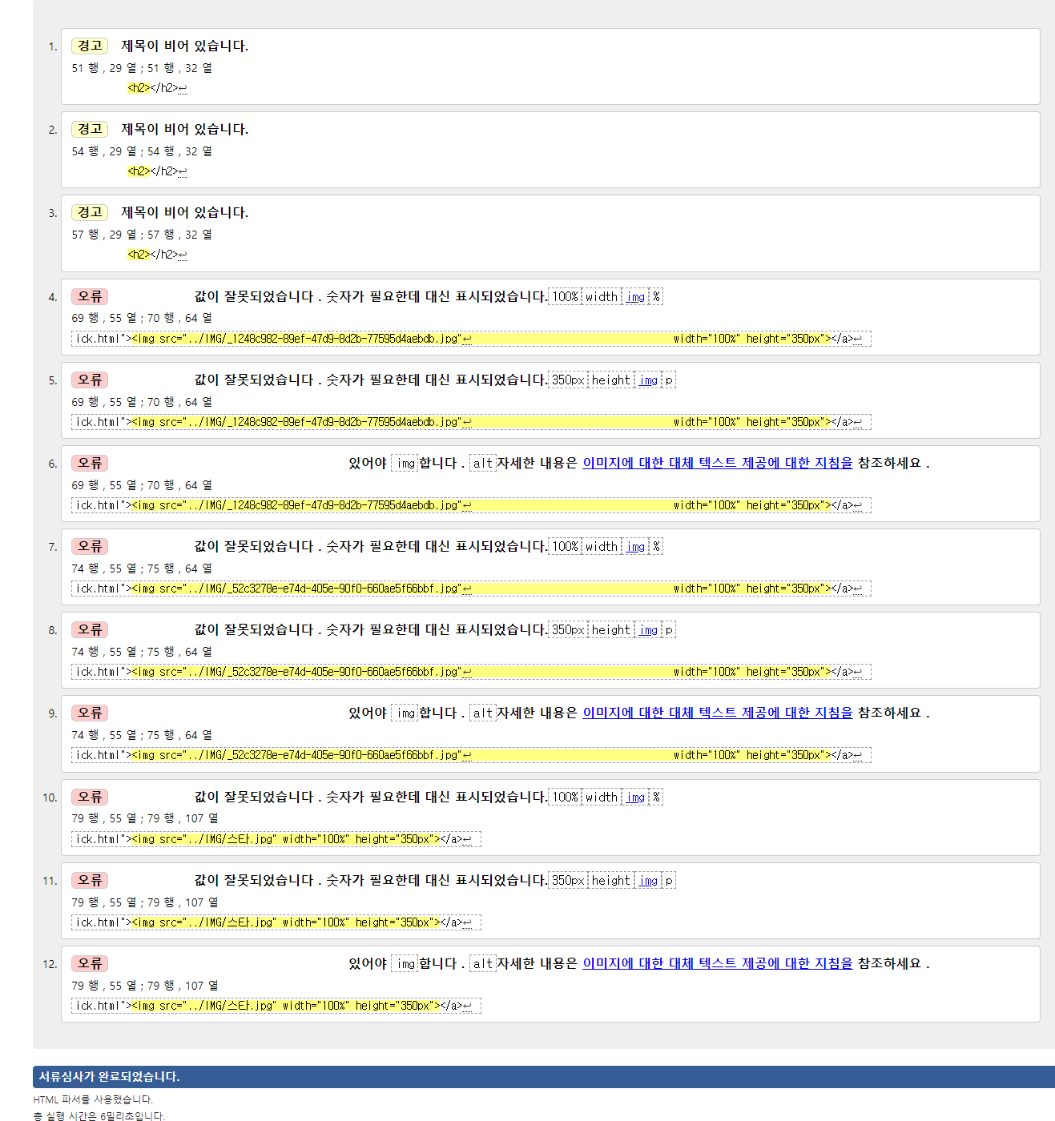
문항10 > 1.

Slide 3
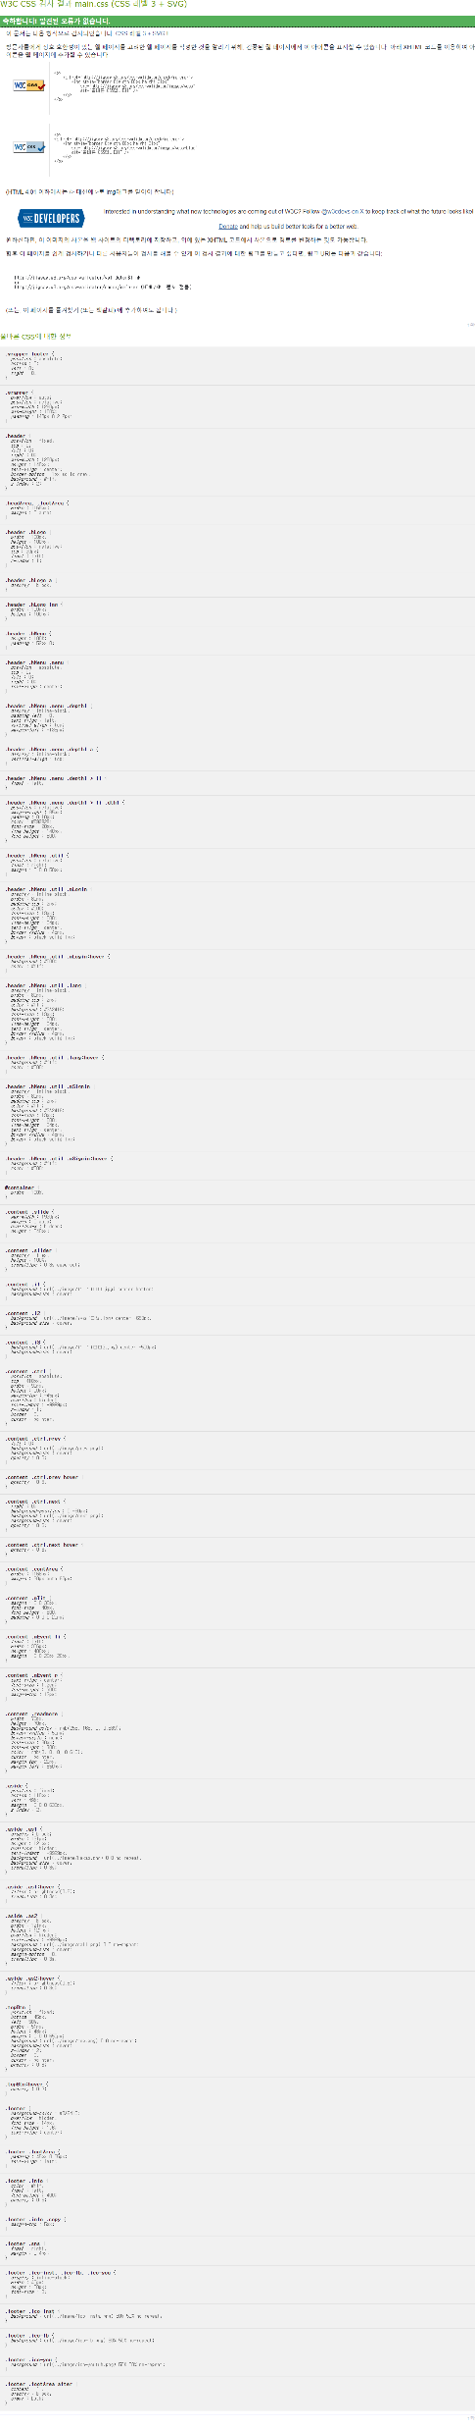
문항10 > 2.

